Slide 1





CD Chitosan Derm
Гель при ранениях в области живота, в составе которого антисептик, гемостатик и компонент для предотвращения развития спаек
1

Slide 2


АКТУАЛЬНОСТЬ ПРОЕКТА
В наше время ранения имеют серьёзные последствия для здоровья и благополучия людей. Они могут вызывать травматические повреждения органов, боль и страдания, инвалидность и даже смерть.
С каждым днём статистика получения ран у людей всё больше набирает обороты. Так за год насчитывается порядка 20 млн. ран.

Slide 3

ЦЕЛЕВАЯ АУДИТОРИЯ
Типология потребителей будет включать в себя два составляющих:
B2C (бизнес для потребителя) люди, использующие товар для собственного блага.
B2B (бизнес для бизнеса), использующие гель для осуществления своей деятельности
3

Slide 4

ПРОБЛЕМА
Основная проблема заключается в использовании 2-3 разных гелей с определенным составом под свои заданные ориентиры
Как следствие это приводит к:
Неудобное использование несколько разных продуктов в один момент
Большие финансовые затраты на приобритение несколько видов гелей
1 тюбик в среднем стоит 600 рублей, таким образом высчитаем затраты потребителя за год:
20.000.000 * 3 (кол-во используемых гелей за раз) = 60.000.000 (тюбиков)
60.000.000 * 600 (стоимость геля) = 36.000.000.000 (рублей) - затрачивается в год
4

Slide 5

РЕШЕНИЕ
Дабы не усложнять себе жизнь, наш гель CD «Chitosan Derm» будет универсален в использовании так, как:
Благодаря искусственному интеллекту DeepMind Health и новой эксклюзивной формулы (Гинепин+Хитозан+Антисептик) сможем сделать гель 3 в 1
Минимальные финансовые затраты на его приобретение
CD «Chitosan Derm» - 700 рублей
20.000.000 * 700 = 14.000.000.000 рублей в год
Итого экономится порядка десятков миллиардов рублей
5

Slide 6
ЦЕННОСТЬ, ЦЕННОСТНОЕ ПРЕДЛОЖЕНИЕ
Мы, компания «CD Chitosan Derm» помогаем клиентам B2C и B2B вылечить раны в ситуации, когда
люди имеют ранения, и решаем проблему их лечения с помощью нашего геля «CD Chitosan Derm» на
основе технологий «Фармакофорного моделирования» с результатом 98-99%.
Продукции будет изготавливаться в специализированном предприятии ООО «Мультиполимер».
6

Slide 7
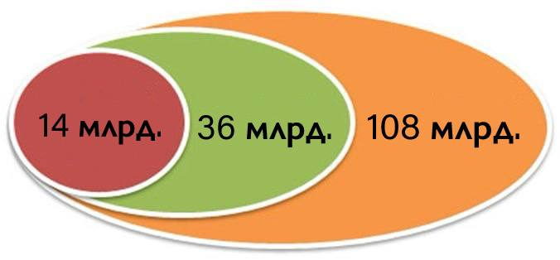
РЫНОК
7

Slide 8

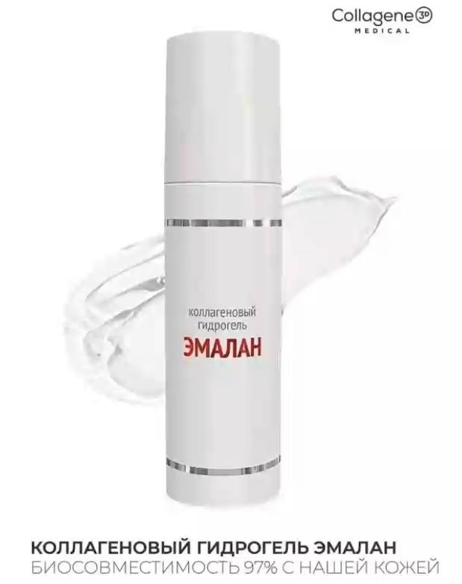
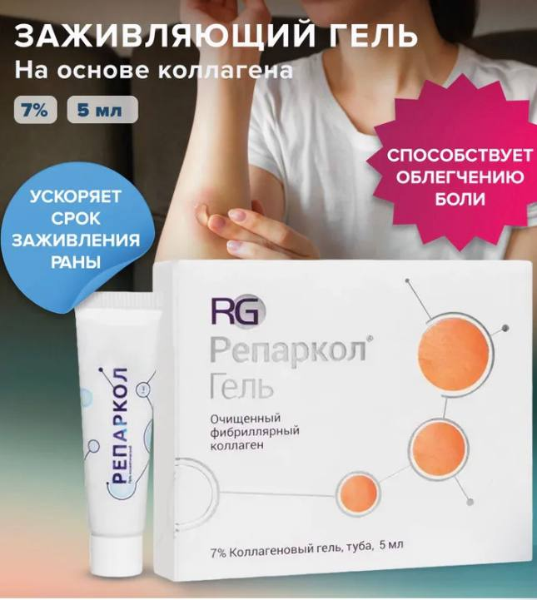
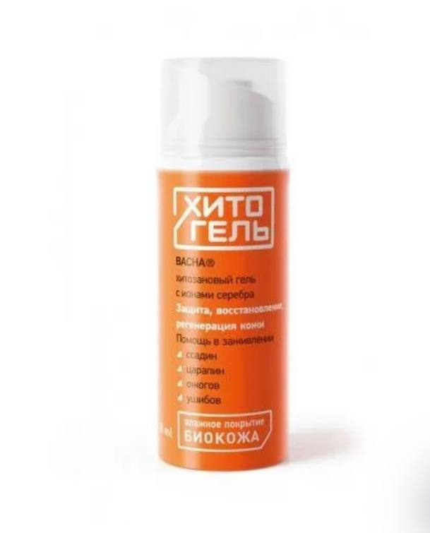
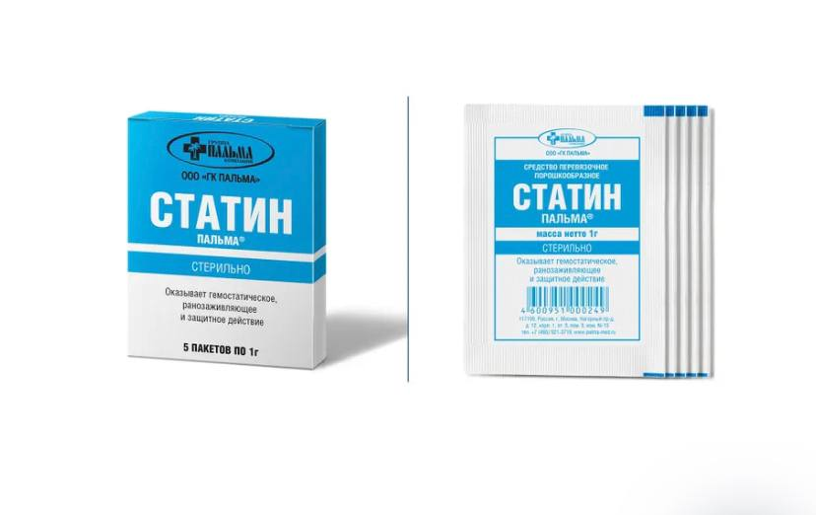
КОНКУРЕНТЫ
8
Перечислите основных конкурентов, как прямых, так и косвенных.
Укажите их сильные и слабые стороны.
Предложите вашу стратегию, за счет чего вы сможете преодолеть конкурентов или отстроиться от них.

Slide 9
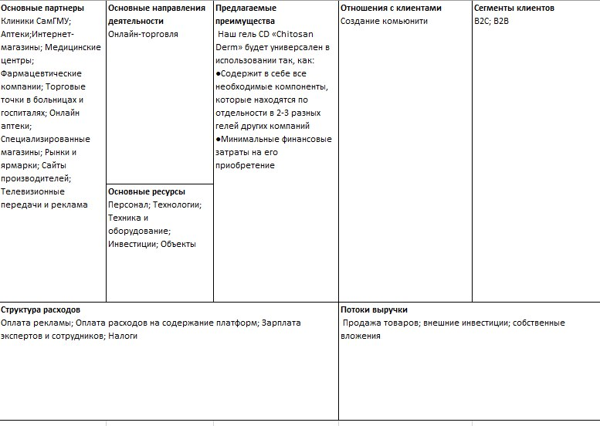
БИЗНЕС-МОДЕЛЬ*
9

Slide 10
ТЕКУЩИЕ РЕЗУЛЬТАТЫ
На данный момент времени мы:
Готовим заявку на защиту интеллектальной собственности
Создаём тактику развития НИОКР до TRL9
Продумываем производство опытной партии

Slide 11
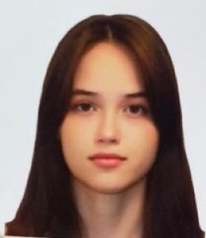
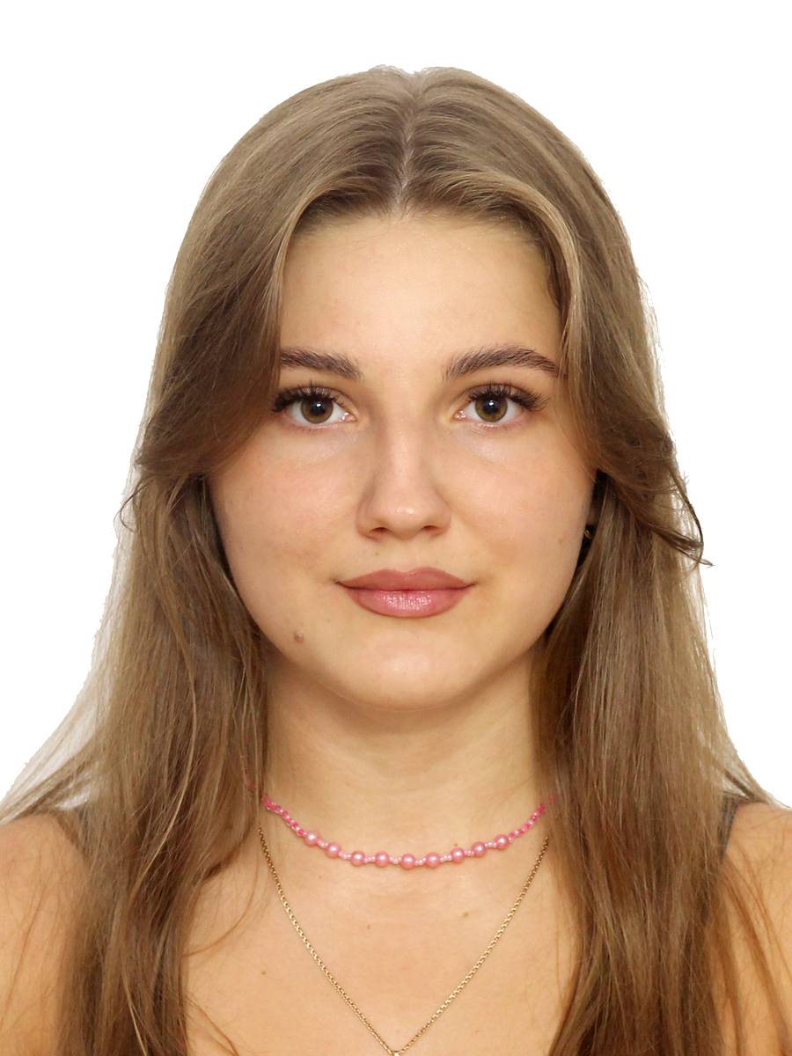
КОМАНДА СТАРТАПА
РОЛЬ | ФАМИЛИЯ ИМЯ | ФОТО
ЛИДЕР (CEO) | Хамитова Яна Аделевна, 2 года опыта в области медицины
ТЕХНОЛОГ, РАЗРАБОТЧИК (CTO) | Рафикова Алина Асфаровна, 2 года опыта в области медицины
МАРКЕТОЛОГ (СMO) | Рафикова Алина Асфаровна, 2 года опыта в области медицины
11

Slide 12

ПЛАНЫ РАЗВИТИЯ
ЧТО ДЕЛАЕМ | СРОК | ОТВЕТСТВЕННЫЙ
Подаём заявку на интеллектальную собственность | 2 нед. | Хамитова Яна Аделевна
Проводим НИОКР до TRL9 | 4 нед. | Рафикова Алина Асфаровна
Производство опытной партии | 3-4 нед. | Рафикова Алина Асфаровна Хамитова Яна Аделевна
12

Slide 13
Результаты акселерации
Получили патент на торговую деятельность

Slide 14

КОНТАКТЫ ЛИДЕРА
Хамитова Яна Аделевна
Студетка СамГМУ, 2 курса, института клинической медицины
Номер телефона: 89276776998
Почта: yanakhamitova76@gmail.com
14

